Slide 1
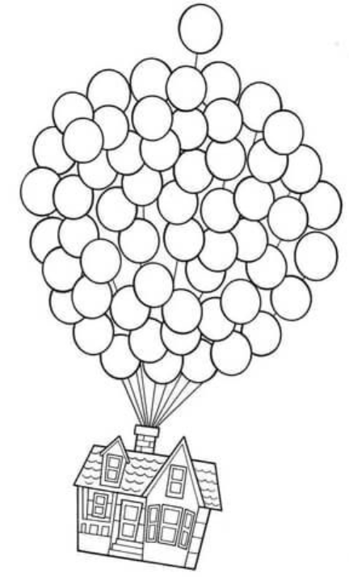



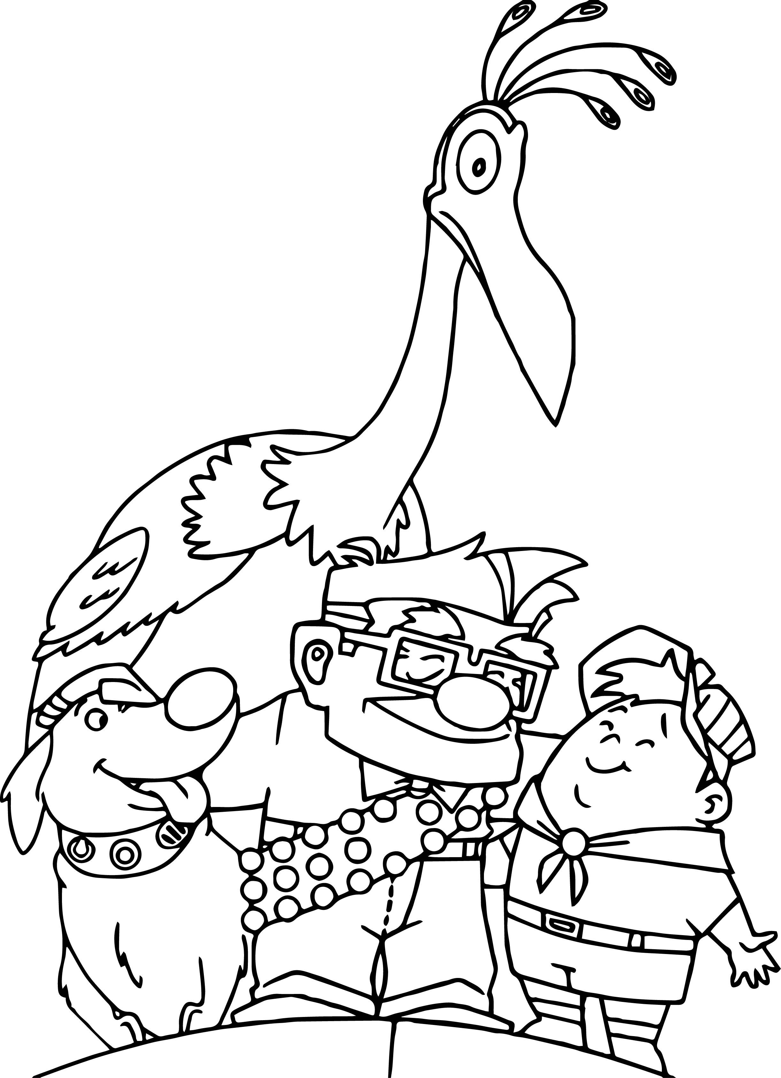
10.týden s planetáriem
4.listopadu– 8. listopadu 2019
 | Mluvnice opakování učiva na čtvrtletní písemné práce , čtvrtletní písemná práce ve středu 6.11. Psaní dokončování písanek 4,5,6 Čtení - čítanková četba , Šimonek K. a Kubíček H. představí svou oblíbenou knihu třídě – společný zápis do čtenářského deníku
ČJ
M | Opakování učiva na čtvrtletní pí semné práce . čtvrtletní písemná práce v úterý 5.11.
 | Opakování učiva na čtvrtletní písemné práce . čtvrtletní písemná práce ve čtvrtek 7.11.
Prv
AJ | Repeat Unit 1 !MEET MY FRIEND You know : QUESTIONS, GREETINGS, COLOURS, PATTERNS, NUMBERS, FEELINGS (WB page 5) UNIT 2- MY CLASS WB You KNOW page 13., to do page 12 - 16
Moje milé děti, příští nás čekají čtvrtletní písemné práce, opakovací okruhy a cvičení najdete na webu 3. třídy. Štěstí přeje připraveným. Prosíme, kdo tak ještě neučinil, aby donesl do portfolia košilky (eurosložky) V pátek 8.11. přijede do školy mobilní planetárium, vybíráme 100 Kč. Blíží se nám zároveň termíny třídních schůzek , prosíme o zvolení termínu na webu třídy. Byli bychom také rádi za hodnocení práce dětí za 1. čtvrtletí ZE STRANY RODIČŮ v ŽK. Které z dětí se nebude účastnit plaveckého výcviku, ať prosím vyplní formulář o uvolnění – nejdete na webu a děti je dostaly v tištěné podobě. S úctou paní učitelka Veronika a Anička ☺

